Slide 1
C 程式設計實習課練習題

Slide 2

課堂練習11-1：費氏數列
請設計計算費氏數列的程式
輸入要計算的個數
計算費氏數列
數列計算須用遞迴函式，不能在 main 中直接計算
須使用動態陣列存放結果 ，最後記得 delete
在 main 中倒序 cout 出存在動態陣列內的結果
遞迴：指在函式中呼叫函式自身，E.g.
費氏數列：
int f(int a, int b){
if( b == 0 )
return 1;
if( b >= 1 )
return a * f(a, b - 1);
}

Slide 3
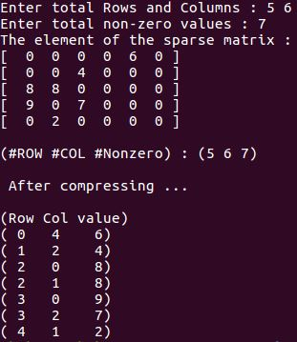
課堂練習11-2：稀疏矩陣
稀疏矩陣：矩陣中大部分值為零，僅有少量的非零值存在
請用動態二維陣列來放稀疏矩陣，並滿足以下要求:
輸入陣列的列與行數
輸入陣列中非零值個數 N
隨機在此陣列中生成出 N 個非零值
輸出陣列的列數、行數以及非零值個數
最後，找出所有非零值的位置並輸出
二維陣列最後記得 delete

Slide 4
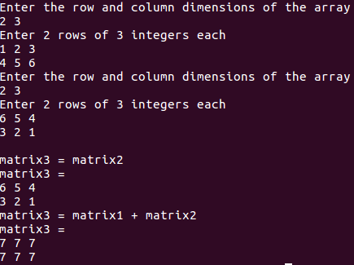
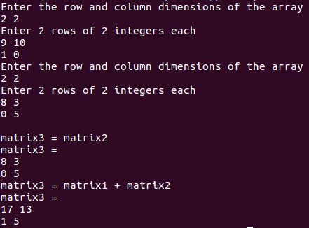
課堂練習11-3：矩陣運算
請設計一個矩陣運算的程式，並滿足以下要求：
Default constructor : TwoD()
Parameterized constructor : TwoD(int Row, int Col)
二維動態陣列宣告，可依輸入的行列數目，決定陣列大小
二維陣列最後記得 delete
Copy constructor : TwoD(const TwoD&)
必須包含 destructor ~TwoD()
可進行矩陣相加 (operator overloading +)
可進行矩陣複製 (operator overloading =)
E.g. TwoD matrix1(2,3); // 2 x 3 矩陣
不須考慮矩陣大小不同的情況

